Slide 1
Firewall

Slide 2
Topik pembahasan
Definisi
Tujuan
Prinsip-prinsip disain firewall
  Karakteristik firewall
  Jenis-jenis firewalls
  Konfigurasi firewall
Cara Kerja Firewall

Slide 3
Defenisi firewall (1)
Yang berarti sebuah alat perlindungan sistem jaringan atau sistem jaringan lokal dari ancaman keamanan yang berbasiskan jaringan ketika yang berada dunia luar sedang mengakses melalui WAN atau Internet

Slide 4
Defenisi firewall (2)
A firewall is a system or group of systems that enforces an access control policy between two networks
http://www.clark.net/pub/mjr/pubs/fwfaq/
The main purpose of a firewall system is to control access to or from a protected network. It implements a network access policy by forcing connections to pass through the firewall, where they can be examined and evaluated
http://csrc.ncsl.nist.gov/nistpubs/800-10/node31.html

Slide 5
Defenisi firewall (3)
sistem yang mengatur layanan jaringan
  dari mana
  ke mana
  melakukan apa
  siapa
  kapan
  seberapa besar/banyak
dan membuat catatan layanan

Slide 6
Tujuan
pemanfaatan saluran dan trend
  Layanan
  dari mana
  ke mana
  berapa besar/lama
Alarm
status keamanan dan kecenderungan serangan
Melindungi servis yang rentan
Akses terkendali ke sistem di suatu situs lokal
Security terkonsentrasi
Peningkatan privasi
Statistik dan logging penggunaan dan penyalahgunaan jaringan
Policy enforcement
Kebutuhan internal: file server via SMB di Windows
Rentan berbagai DoS
Solusi: akses terbatas SMB di lingkup lokal
Hanya host tertentu yang dapat dicapai
Hanya layanan tertentu yang dapat dimintai layanannya
Lebih mudah & murah mengamankan satu host daripada banyak host
Host lain yang tidak secure disembunyikan/dilindungi
Tidak semua OS bisa/mudah/ murah diamankan tanpa bantuan sistem lain
Finger
snoop/sniff
dns zone transfer
lokalisasi unlogged public access data
tidak mengandalkan sepenuhnya kerjasama user lokal dan remote

Slide 7
Pengamanan Berlapis
IDS
detect
intrusions
Customer
(with authentication device)
core
banking
applications
Internet
Internet
banking
gateway
Firewal
protect access
to web server
Web server(s)
Firewall
protect access
to SQL

Slide 8
Prinsip-prinsip disain firewall
Sistem informasi yang mengalami evolusi yang mantap (dari LAN yang kecil sampai konenksi internet)
Kekuatan keamanan yang akan datang untuk seuruh workstation dan server yang tidak terbentuk

Slide 9
Prinsip-prinsip disain firewall
Firewall disispkan diantara penempatan network dan internet
Tujuan:
  Membuat pengendalian ‘link’
  Dasar pelindungan jaringan dari seranggan yang berbasiskan internet
  Meleyani sebuah single choke point

Slide 10
Karakteristik firewall
Tujuan disain:
  Seluruh lalulintas dari dalam dan luar jaringan harus melewati firewall (secara fisik menhalangi seluruh akses jaringan lokal kecuali melalui firewall)
  Hanya memberikan otoritas lalulintas (didefenisikan kebijakan keamanan lokal) akan diberikan izin untuk melewatinya

Slide 11
Karakteristik firewall
Tujuan disain:
  Firewall itu sendiri tahan terhadap penetrasi (penggunaan sistem yang dipercayai dengan menjamin sistem operasi)

Slide 12
Karakteristik firewall
Empat teknik yang umum :
  Pengendali/pengontrol layanan
    Menentukan jenis layanan internet yang dapat diakses inbound atau outbound
  Pengendali/pengontrol arah
    Menentukan arahan dimana permintaan layanan khusus atau tertentu yang diizinkan untuk masuk

Slide 13
Karakteristik firewall
Pengendali/pengontrol User
  Mengontrol akses untuk dilayani sesuai dengan user mencoba untuk mengaksesnya.
Pengendali/pengontrol tingkah laku
  Mengotrol bagaimana layanan tertentu/khusus digunakan (seperti menyaring e-mail)

Slide 14
Jenis-jenis firewall
Tiga jenis umum firewall:
  Packet-filtering routers
  Application-level gateways
  Circuit-level gateways
  (Bastion host)

Slide 15
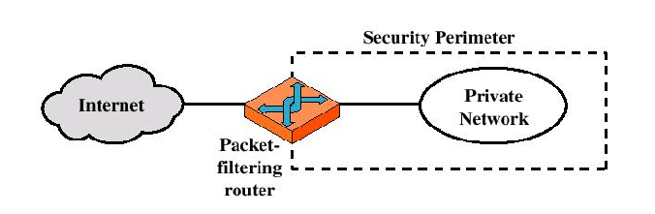
Jenis-jenis firewall
Packet-filtering Router

Slide 16
Jenis-jenis firewall
Packet-filtering Router
  Menerapkan seperangkat aturan untuk masing-masing pakaet IP yang datang dan kemudian meneruskan atau menolak paket tersebut.
  Menyaring paket-paket yang pergi dari dua arah
  Saringan paket secara khusus disediakat sebagai aturan dasar yang berkaitan didalam header IP atau TCP
  Dua kebijakan yang di-default ➔ menolak atau meneruskan

Slide 17
Jenis-jenis firewall
Keuntungan:
  Kesederhanaan
  Transparan untuk user
  Kecepatan tinggi
Kerugian:
  Kesulitan mengatur aturan-aturan penyaringan paket
  Lemah otentifikasi

Slide 18
Jenis-jenis firewall
Memungkinkan di attack dan melakukan counter (perlawanan) yang tepat
  IP address spoofing
  Source routing attacks
  Tiny fragment attacks

Slide 19
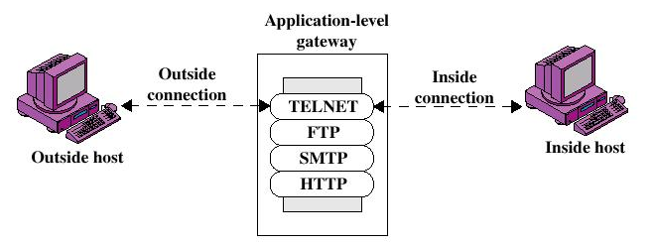
Jenis-jenis firewall
Application-level Gateway

Slide 20
Jenis-jenis firewall
Application-level Gateway
  Juga disebut dengan proxy server
  Aksinya seperti relay lalulintas pada tingkatan aplikasi

Slide 21
Jenis-jenis firewall
Keuntungan:
  Keamanan lebih tinggi dari pada packet filter
  Hanya dibutuhkan beberapa aplikasi yang dapat diizinkan
  Mudah untuk log dan seluruh trafik yang masuk diaudit
Kerugian:
  Penambahan pemrosesan overhead pada masing-masing koneksi (gateway sebagai titik penyambung (splice point))

Slide 22
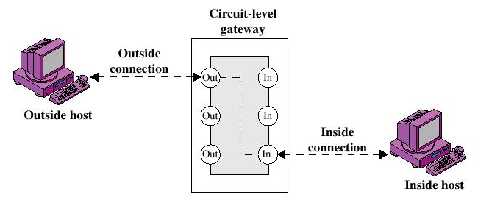
Jenis-jenis firewall
Circuit-level Gateway

Slide 23
Jenis-jenis firewall
Circuit-level Gateway
  Sistem yang stand alone
  Fungsi khusus yang dilakukan oleh level aplikasi gateway
  Melakukan set up dua koneksi TCP
  Gateway yang secara khusus merelay segmen TCP dari sebuah koneksi ke yang lain tanpa menguji isinya

Slide 24
Jenis-jenis firewall
Circuit-level Gateway
  Fungsi kemanan terdiri dari penentuan koneksi yang akan diperbolehkan.
  Pengunaan secara khusus merupakan sebuah situasi dimana sistem administrator mempercayai user internal
  Sebagai contoh paket SOCK

Slide 25
Jenis-jenis firewall
Bastion Host
  Sebuah sistem yang diidentifikasi oleh administrator firewall sebagai sebuah titik kritis yang kuat (strong point) didalam jaringan keamanan
  Server bastion host bertindak seperti platform untuk sebuah application-level atau circuit-level gateway

Slide 26
Konfigurasi Firewall
Sebagai tambahan menggunakan konfigurasi yang sederhana dari sebuah sistem yang tunggal (single packet filtering router or single gateway), memungkinkan konfigurasi yang lebih komplek
Tiga bentuk konfigurasi yang umum

Slide 27
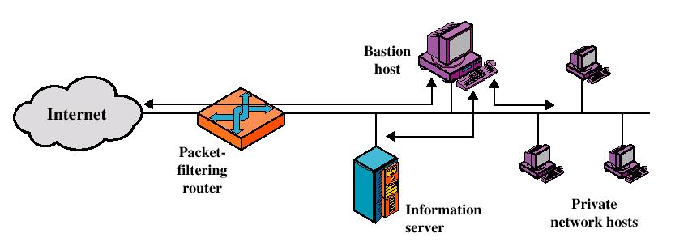
Konfigurasi Firewall
Sistem firewall yang meng-screen host (single-homed bastion host)

Slide 28
Konfigurasi Firewall
Firewall yang memutar host, konfigurasi single-homed bastion
Firewall terdiri dari dua sistem :
  packet-filtering router
  bastion host

Slide 29
Konfigurasi Firewall
Konfigurasi untuk packet-filtering router:
  Hanya paket-paket dari dan ke bastion host yang diizinkan melewati melalui router
Bastion host melakukan fungsi autentifikasi dan proxy

Slide 30
Konfigurasi Firewall
Keamanan yang lebih besar dibandingkan dari konfigurasi tunggal, karen adua alasan:
  Konfigurasi yang diimplementasikan kedua penyaringan application-level dan packet-level (mempertimbangkan untuk fleksibelitas didalam pendefenisian security policy)
  Seorang intruder harus melakukan penetrasi dua sistem pemisah

Slide 31
Konfigurasi Firewall
Konfigurasi juga menghasilkan fleksibelitas didalam menyediakan akses internet lansung (informasi server yang umum seperti Web server)

Slide 32
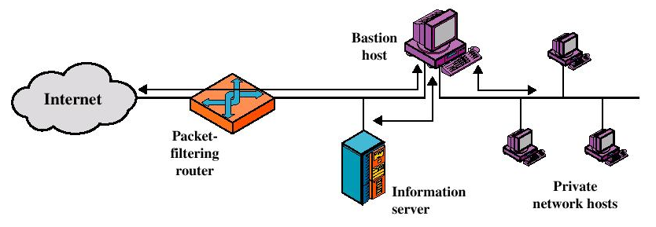
Konfigurasi Firewall
Screened host firewall system (dual-homed bastion host)

Slide 33
Konfigurasi Firewall
Screened host firewall, konfigurasi dual-homed bastion
  Packet-filtering router tidak sepenuhnya disenagi
  Lalulintas diantara internet dan host-host pada private network harus mengalir melewati bastion host

Slide 34
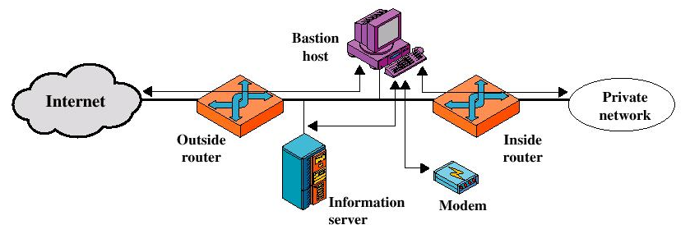
Konfigurasi Firewall
Screened-subnet firewall system

Slide 35
Konfigurasi Firewall
Konfigurasi Screened subnet firewall
  Lebih menjamin konfigurasi dari ketiganya
  Menggunakan dua packet-filtering router
  Menciptakan sebuah isolasi sub-network

Slide 36
Konfigurasi Firewall
Keuntungan:
  Ketiga level pertahanan menghalagi intruder
  Sisi luar router hanya menekankan eksistensi dari screened subnet ke internet (jaringan internal merupakan invisible untuk internet)

Slide 37
Konfigurasi Firewall
Advantages:
  Sisi dalam router hanya menekankan eksistensi dari screened subnet ke jaringan internal (sistem pada sisi dalam jaringan tidak dapat membangun router lansung ke internet)

Slide 38
Linux Firewall

Slide 39
Linux firewall
Linux udah memiliki fasilitas firewall
  Kernel versi baru: iptables (dahulu ipchains)
  Kemampuan bergantung kepada hardware yang digunakan

Slide 40
